Slide 1
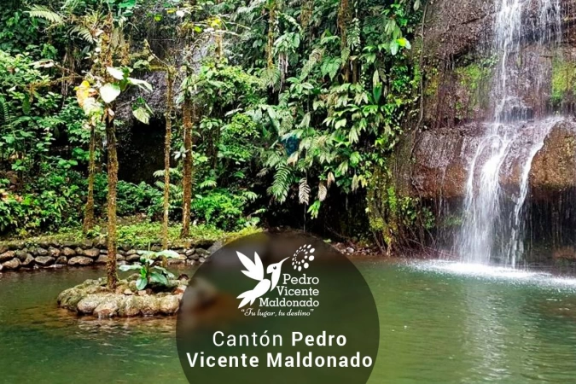
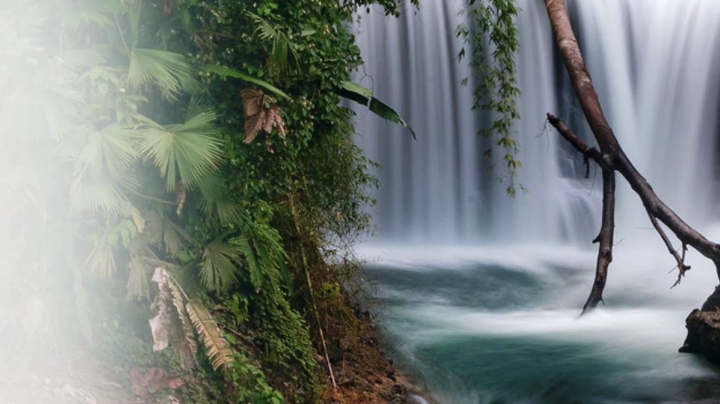
Los recursos turísticos naturales como factor de desarrollo
Cantón Pedro Vicente Maldonado, provincia de Pichincha

Slide 2
Introducción
El cantón Pedro Vicente Maldonado es un cantón de la provincia de Pichincha ubicado en el kilómetro 116 de la vía Calacali-La independencia tiene como cabecera cantonal la ciudad de Pedro Vicente Maldonado, ubicado en la zona noroccidental de la provincia de Pichincha.
Su patrimonio territorial corresponde a 656.50 kilómetros cuadrados de superficie, integran más de treinta recintos rurales y centros poblados distribuidos en toda el área perteneciente al Cantón.
(Gobierno Autónomo Descentralizado Municipal, 2017)

Slide 3
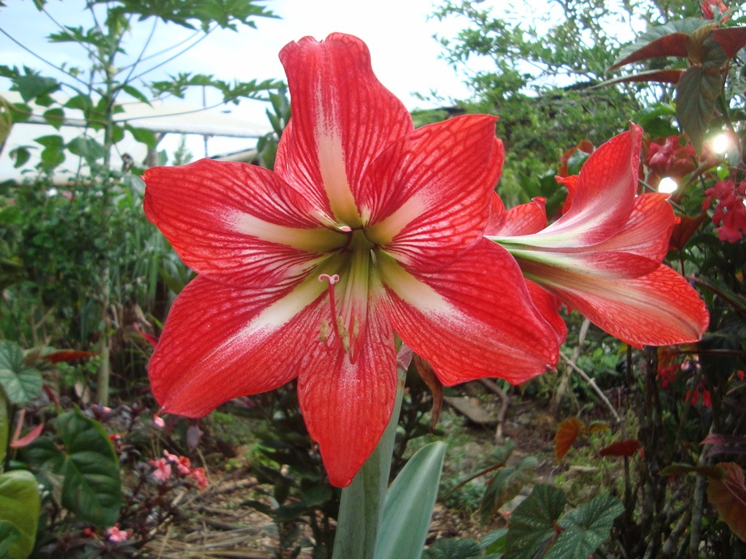
Importancia del problema
Gran riqueza natural
Agricultura, ganadería y comercio
Diversificación turística
Integración de la localidad
Opción de desarrollo
Información turística
Capacitación

Slide 4
Objetivos
Analizar los recursos turísticos naturales, como factor de desarrollo para el fortalecimiento de la actividad turística del cantón Pedro Vicente Maldonado.
-Fundamentar teóricamente la relación entre los recursos turísticos naturales y el desarrollo del cantón Pedro Vicente Maldonado.
-Diagnosticar la situación actual de la actividad turística de la zona de estudio
-Aplicar metodología mixta a través de la aplicación de entrevistas, encuestas para determinar el perfil de la demanda para desarrollo del cantón Pedro Vicente Maldonado.
-Proponer estrategias en las cuales los recursos turísticos naturales formen parte de la actividad turística del cantón Pedro Vicente Maldonado

Slide 5
Implicaciones teóricas
Molina (1986)
Leiper (1990)
OMT (1994)
Gunn (2000)
Boullon (2004)
Ricaurte
(2001)
Martín (2006)
Varisco (2008)
Sistema turístico y sistemas complejos
Subsistemas y Desarrollo local

Slide 6
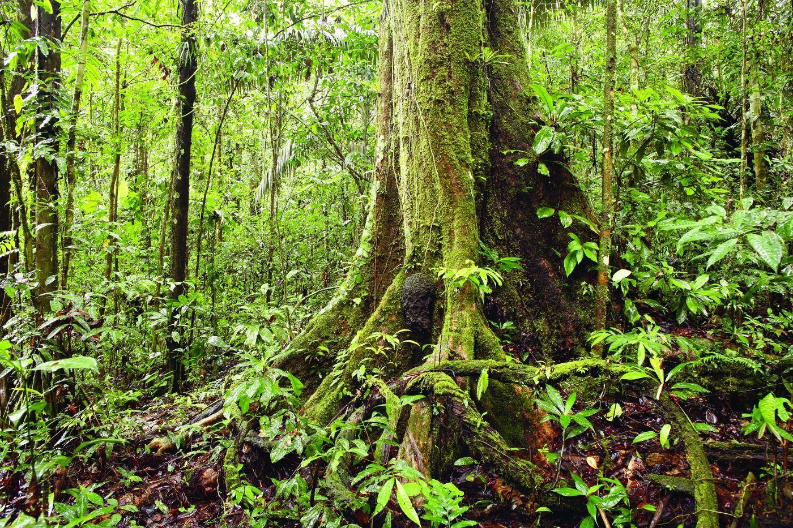
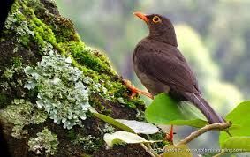
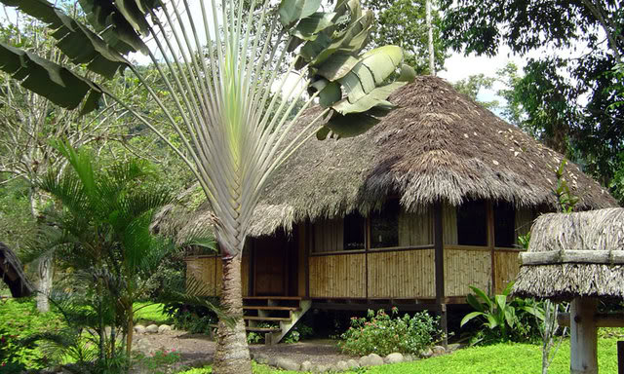
Teoría de los sistemas complejos
Teorías aplicadas
Subsistema natural
Subsistemas endógenos y exógenos
Desarrollo local
Los recursos territoriales turísticos básicos
Los recursos territoriales turísticos complementarios
Socio–culturales e históricos
Geográfico–espaciales

Slide 7
Referencial
Gobernanza
Es el subsistema regulador, se encarga de dirigir a la actividad turística y está compuesto por las organizaciones
Demanda
Su función es hacer uso de los espacios, servicios y atracciones turísticas a la vez que gasta divisas en el destino
Comunidad Receptora
La comunidad receptora puede ser caracterizada por su nivel de participación en la dirección del sistema o por su intervención
Atractivos
Oferta de Servicios
Infraestructura
Los atractivos pueden ser naturales o culturales y pueden ser jerarquizados de acuerdo a su capacidad de generar una demanda o de acuerdo a su potencialidad de desarrollo.
Incluye a los servicios propiamente turísticos como la alimentación, alojamiento, esparcimiento y otros
Su función es sostener la producción, es decir apoyar a la oferta de servicios, por eso es considerado un elemento del sistema.
Fuente: (Ricaurte, 2009)

Slide 8
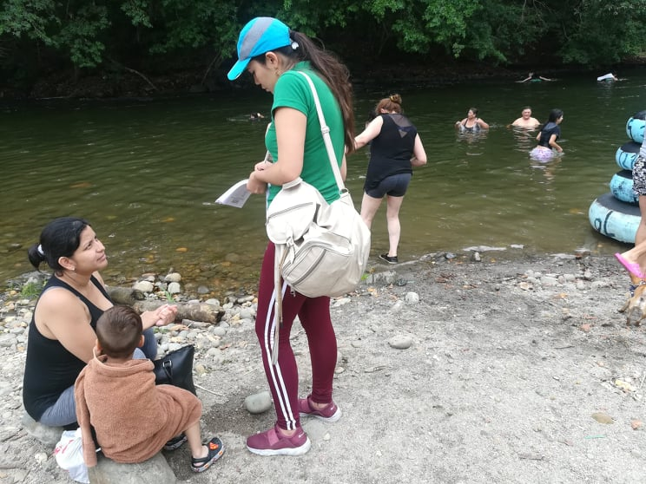
Metodología
Recolección de información
Recursos y atractivos naturales (Oferta)
Fichas de jerarquización
Demanda
Infraestructura
(Facilidades turísticas)
Comunidad Receptora
Gobernanza
Encuesta a turistas
Encuesta a la población local
Entrevista a propietarios
Entrevista autoridad del GAD cantonal
Enfoque mixto
Cualitativo
Cuantitativo
Recolección de información
Fuentes secundarias
Encuestas
Entrevistas
Análisis de la muestra
Comunidad de Pedro Vicente Maldonado
Turistas

Slide 9
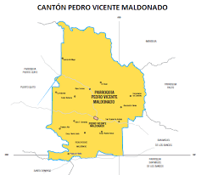
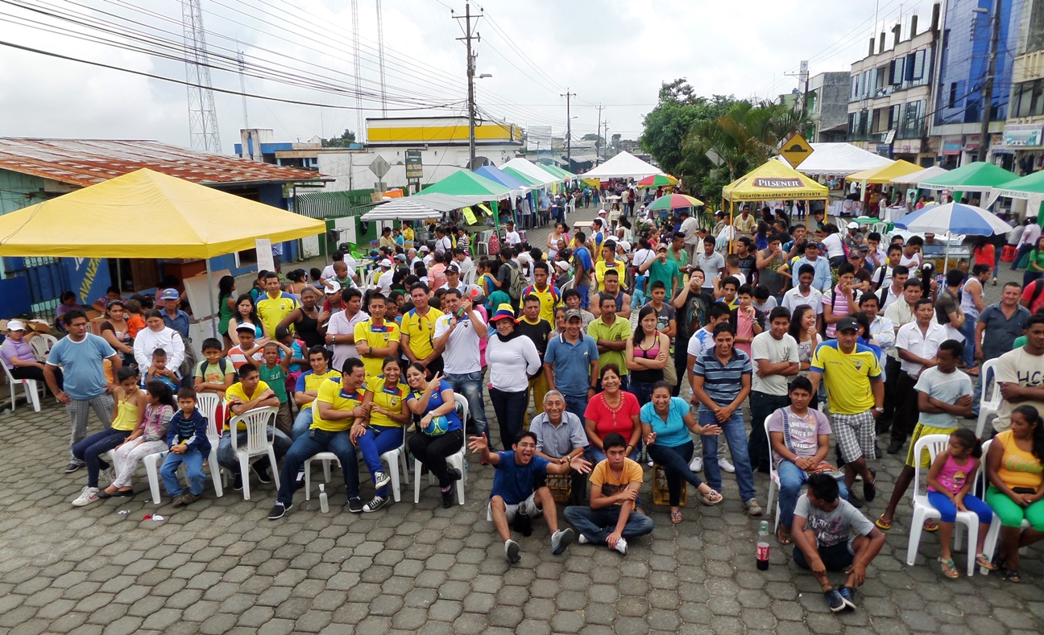
Situación actual
Factor Geográfico
Factor Demográfico
Factor económico y político
La población económicamente activa del área urbana 23,83 % es mayor que la población económicamente activa del área rural que posee un poco diferencia de 19,28 %.
Alcalde: Ing. Fabrisio Ambuludi
Poblaciones ubicadas junto a la Panamericana
Poblaciones ubicadas al sur de la cabecera cantonal
Poblaciones ubicadas al norte de la cabecera cantonal
El cantón Pedro Vicente Maldonado presenta una población total de 12 924 habitantes en las áreas urbana y rural

Slide 10
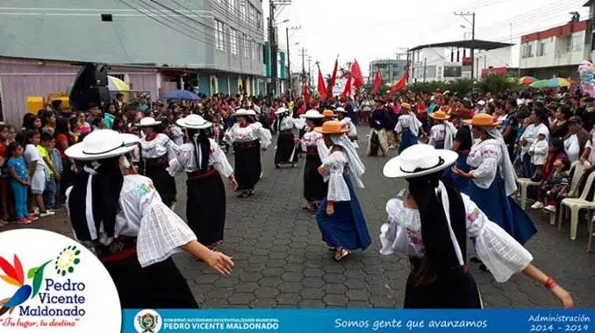
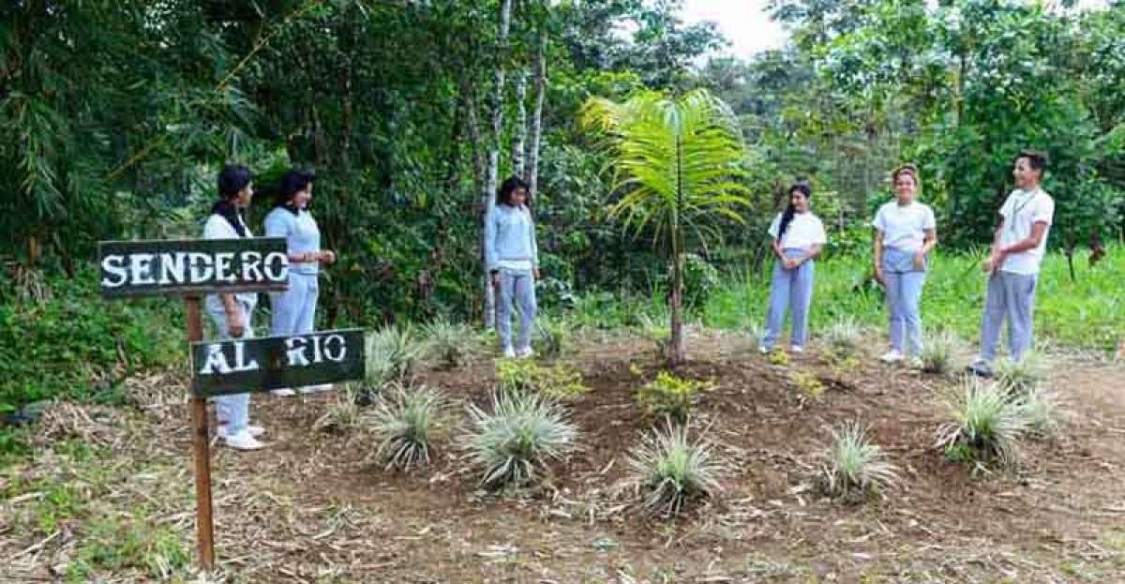
Factor socio-cultural
Factor ambiental-tecnológico
Cabe mencionar que existe un solo Centro de Salud, ubicado en su cabecera cantonal, y existe un predominio del 70% de “influencia alta” que asiste a esta casa de salud. Las manifestaciones culturales forman parte de la identidad que posee un pueblo o territorio
La gestión integral de los residuos sólidos, se lleva a cabo el Programa para la Gestión Integral de Desechos Sólidos (PNGIDS) con el fin de minimizar el impacto ambiental causado por el mal manejo de residuos.

Slide 11
25 de julio 2018

Slide 12
Recursos y atractivos naturales
Inventario de atractivos
Balnearios-3
Cascadas-9
Ríos-11
Área protegida-1
Observaciones Mintur-Gad

Slide 13
Comunidad Receptora y facilidades turísticas
Actividades de alojamiento y servicio de comida
3,82%
Entretenimiento y recreación
0,30%
Alojamiento-12
Restaurantes-5
Sitios de recreación
Transporte

Slide 14
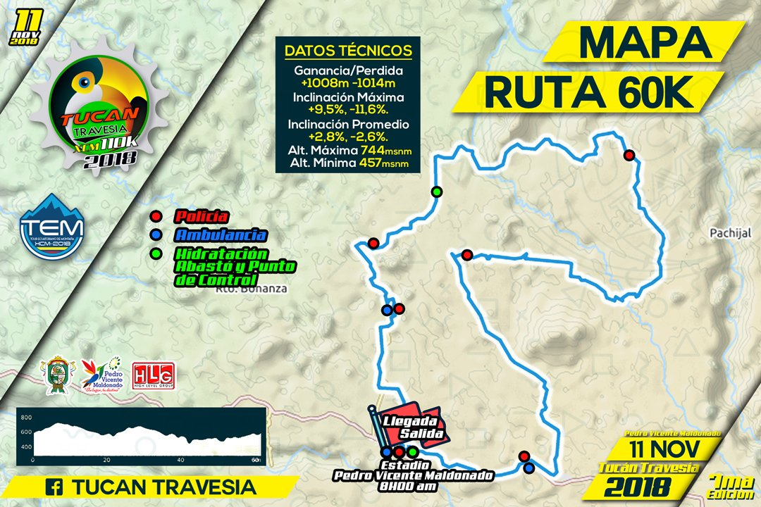
Tucán Travesía
Esta carrera consiste en el ciclismo de montaña que da la vuelta al Cantón Pedro Vicente Maldonado
la ruta llega pasa por el río Caoni hasta los 740 msnm, a la altura del recinto Andoas
utilizando vías de primer orden asfaltadas o adoquinadas un 20% del total y vías de 2 orden el 80% restante,
dando la vuelta completa a la cabecera cantonal, también existen rutas más cortas de 60k y 35k.

Slide 15
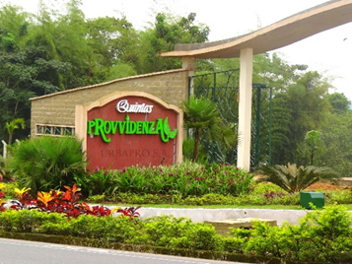
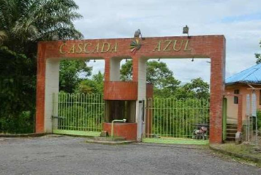
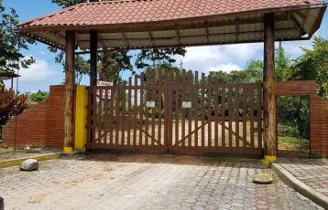
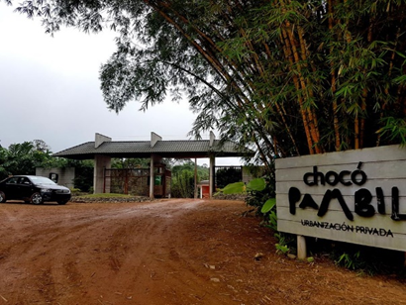
Quintas vacacionales

Slide 16
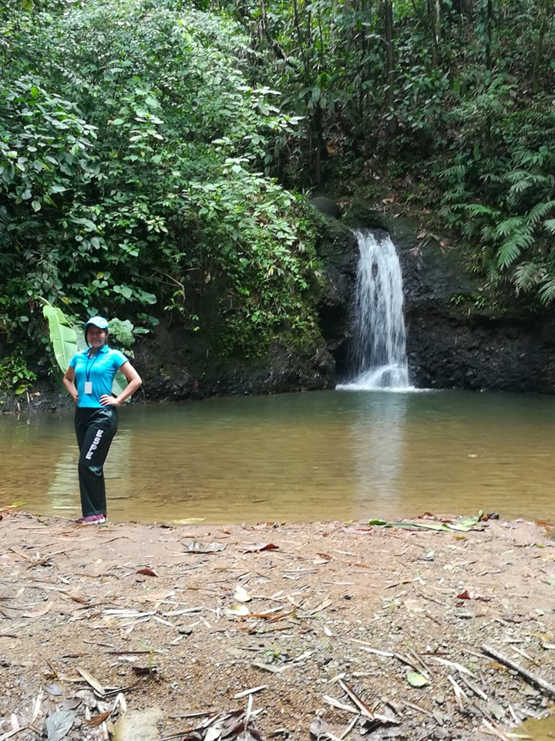
Jerarquización
Nº | Atractivo | Jerarquización
1 2 3 4 5 6 7 8 9 10 11 12 13 | Balneario las Olivas Cascada Escondida Cascada río Achotillo Cascada río Tatalá Río Achiote Río Cabuyal Río las Tinas Río Pitzará Río Sábalo Rio San Dimas Cascada Las Trillizas Cascada Antiguo Nestle Cascada La Bonanza | I Atractivo que presenta condiciones mínimas para generar productos
14 15 16 17 18 19 20 21 22 23 24 25 26 27 | Cascada Los Laureles Balneario Los Canelos Balneario Río Caoni Cascada el Salto del Tigre Cascadas Verdes Cascada Ayalir Cascada Laguna Azul Río Pachijal Río Silanche/chico Cascada Caimán Cascada de Los Helechos Selva Virgen Rancho Suamox Cascadas Brisas del Caoni | II Atractivo con algún rasgo llamativo que presente condiciones básicas para la generación de productos turísticos
28 | Reserva Ecológica Mangaloma | III Atractivo con rasgos excepcionales capaz de motivar por sí solo o en conjunto con otros atractivos
29 30 31 32 | Río Guayllabamba Río Jordán Río Guadalupe Cascada La Mona | Recurso Es un elemento natural o cultural que pueden motivar el desplazamiento

Slide 17
Perfil Socio-Demográfico
Turistas
Edad
Entre 18 a 29 años de edad (50%)
Ocupación
Empleados privados (45%)
Procedencia
Nacional (92%)
45%
55%
55%
55%

Slide 18
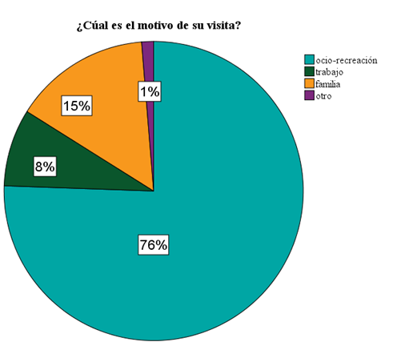
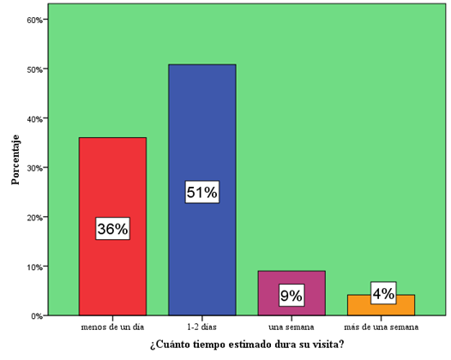
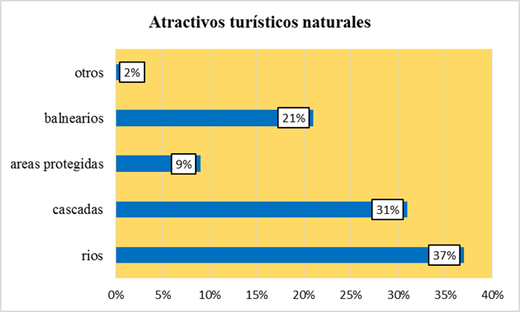
Resultados-Encuestas

Slide 19
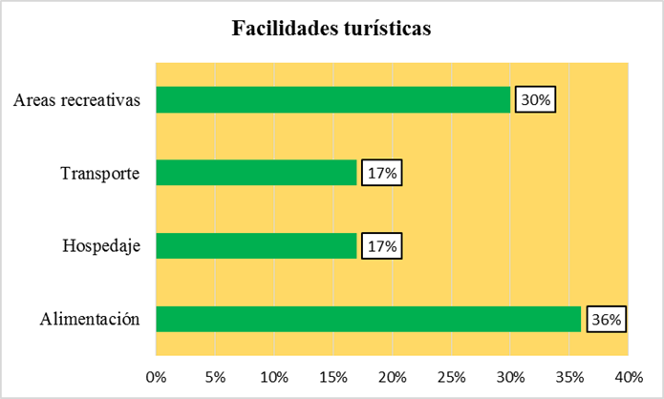
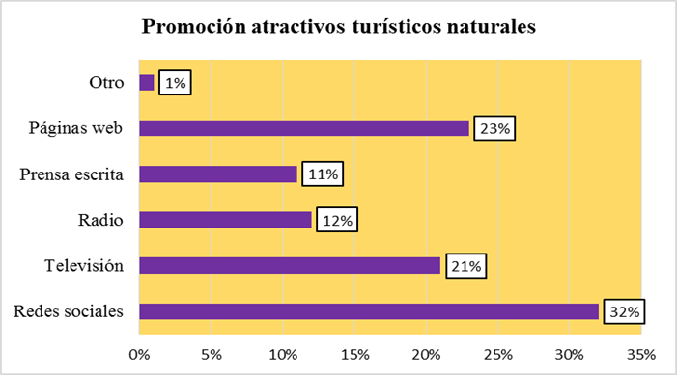
Factores que influyen en la visita
Limpieza e Higiene
Actividades que se desean realizar
Deportes de aventura
Educación ambiental
Senderismo/caminata
Seguridad
Atractivos turísticos
Instalaciones
Camping

Slide 20
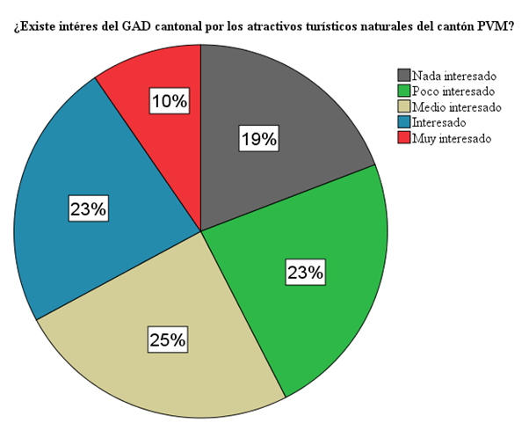
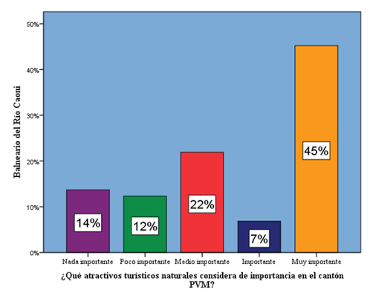
Pobladores

Slide 21
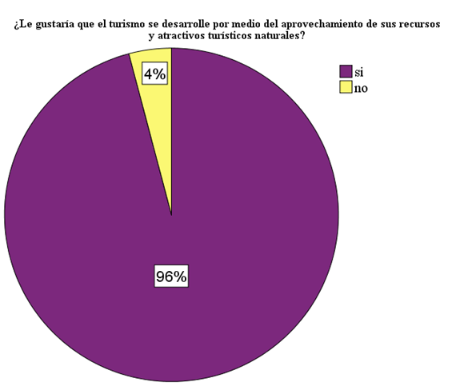
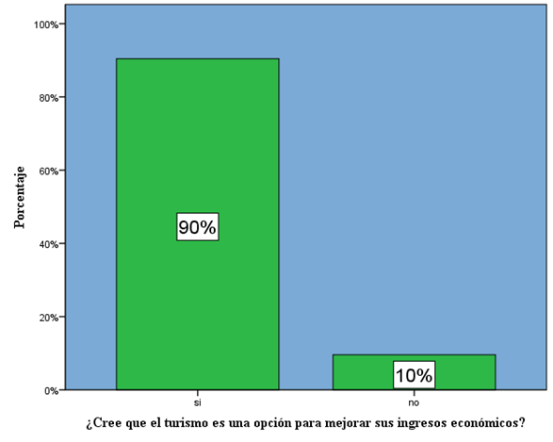
Idiomas
Turismo
Gastronomía
Hotelería

Slide 22
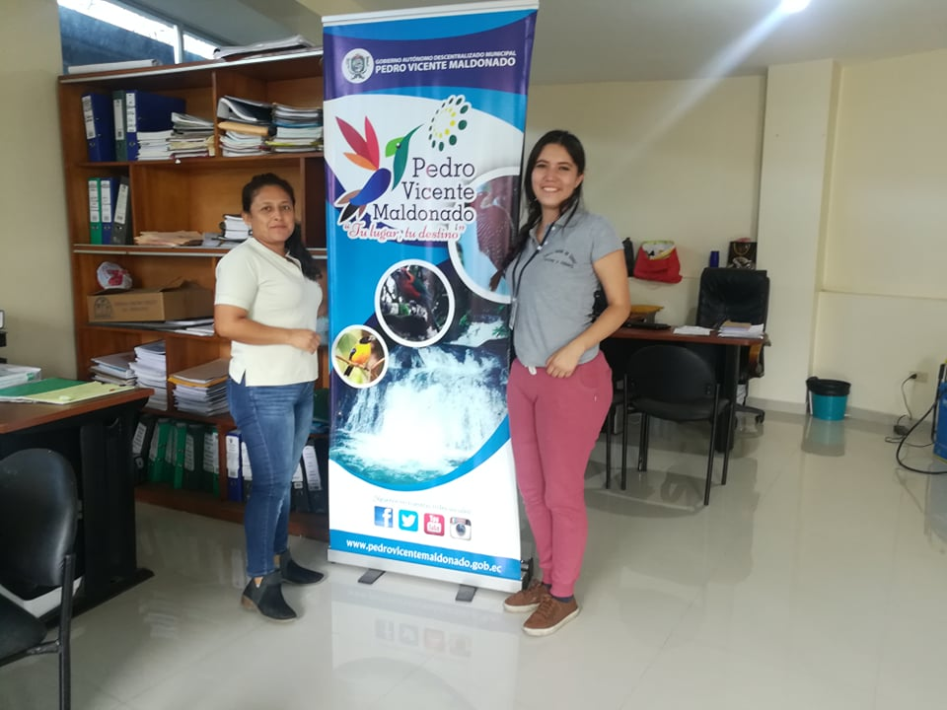
Resultados-Entrevistas
Restaurante Villamaría
Cascadas verdes
Arasha Rain Forest Spa
Gobierno Municipal PVM
ASOTAQUI

Slide 23
Potencialidad
Criterio de valoración | Río Achiote | Río Cabuyal | Río las Tinas | Río Pitzará | Río Sábalo | Rio San Dimas | Cascada Las Trillizas | Cascada Antiguo Nestle | Ponderación
Accesibilidad conectividad | 10 | 8 | 8 | 9 | 9 | 9 | 9 | 8 | 18
Planta turística y Servicios | 2 | 0 | 0 | 0 | 0 | 0 | 2 | 0 | 18
Estado de conservación e integración sitio/entorno | 9 | 9 | 8 | 8 | 9 | 10 | 9 | 10 | 14
Higiene y seguridad turística | 2 | 0 | 0 | 2 | 2 | 0 | 2 | 0 | 14
Políticas y regulaciones | 0 | 0 | 0 | 0 | 0 | 0 | 0 | 0 | 10
Actividades practican | 5 | 4 | 5 | 4 | 4 | 4 | 4 | 5 | 9
Difusión del atractivo | 3 | 2 | 2 | 2 | 3 | 2 | 0 | 0 | 7
Registro de V y afluencia | 3 | 1 | 1 | 2 | 4 | 2 | 2 | 3 | 5
Recursos Humanos | 1 | 0 | 0 | 0 | 2 | 2 | 2 | 0 | 5
Total | 35 | 24 | 24 | 27 | 33 | 29 | 30 | 26 | 100

Slide 24
Criterio de valoración | Río Pachijal | Río Silanche/chico | Cascada Caimán | Cascada de Los Helechos | Selva Virgen | Rancho Suamox | Cascadas Brisas Caoni | Reserva Mangaloma | Ponderación
Accesibilidad conectividad | 10 | 10 | 8 | 8 | 9 | 10 | 10 | 12 | 18
Planta turística y Servicios | 5 | 6.5 | 3.5 | 3 | 4.5 | 2.5 | 5.5 | 6 | 18
Estado de conservación e integración sitio/entorno | 9 | 9 | 9 | 9 | 10 | 10 | 8.5 | 12 | 14
Higiene y seguridad turística | 4 | 3.5 | 2.5 | 2.5 | 2 | 2.5 | 3 | 6.5 | 14
Políticas y regulaciones | 0 | 0 | 0 | 0 | 0 | 0 | 0 | 5 | 10
Actividades practican | 5 | 4 | 4 | 5 | 4 | 4 | 5 | 8 | 9
Difusión del atractivo | 3 | 3 | 3 | 3 | 2 | 4 | 5 | 5 | 7
Registro de V y afluencia | 4 | 4 | 3.5 | 3 | 4 | 2.5 | 3.5 | 4 | 5
Recursos Humanos | 4 | 3 | 2.5 | 3 | 3.5 | 2 | 3.5 | 4 | 5
Total | 44 | 43 | 36 | 36,5 | 39 | 37,5 | 44 | 62,5 | 100

Slide 25
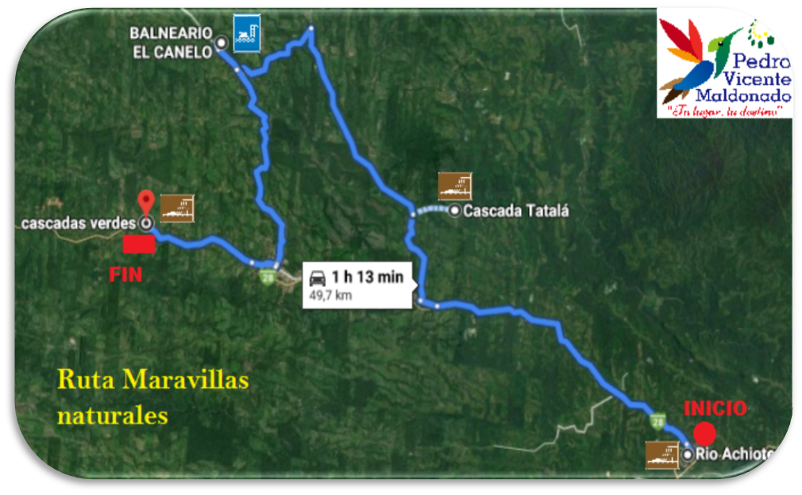
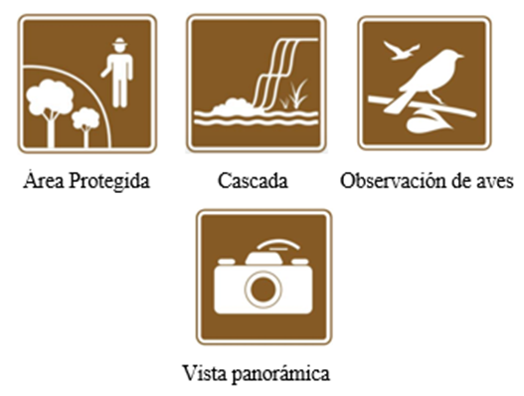
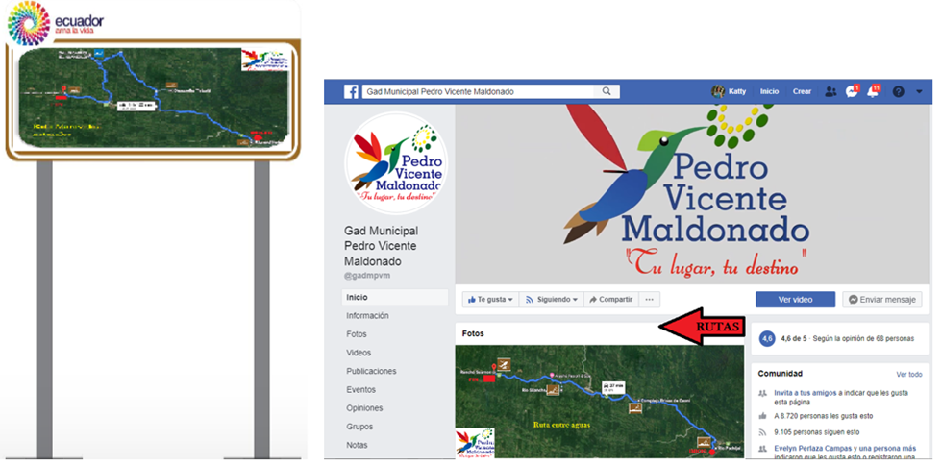
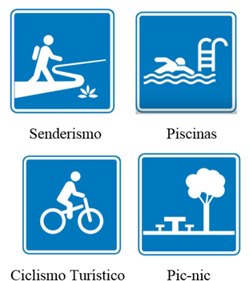
Propuesta-Rutas

Slide 26
Capacitaciones

Slide 27
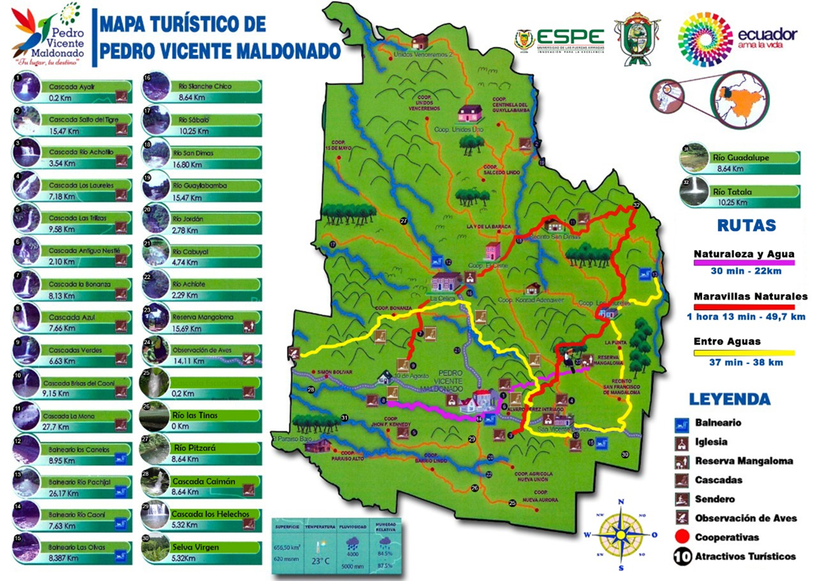
Actualización de mapa

Slide 28
CONCLUSIONES
El cantón Pedro Vicente Maldonado representa un lugar de paso para los visitantes que se dirigen a la costa; sin embargo, este posee varios atractivos y recursos turísticos naturales con gran potencial ya que varios de ellos se encuentran conservados, además de su vegetación su clima sub tropical, flora y fauna que caracteriza al lugar como un ambiente tranquilo de ocio-recreación y descanso.
Los visitantes prefieren los lugares que tengan naturaleza para salir de su rutina diaria, donde puedan practicar actividades de recreación como senderismo/caminata, observación de flora y fauna, natación y los turistas adultos jóvenes desean que se practiquen deportes de aventura con el equipamiento necesario, además de una persona especializada que proporcione la seguridad y las instrucciones de cómo realizar la actividad en los ríos y cascadas siendo un servicio adicional a lo que se encuentra en el cantón.
El Gobierno Autónomo Descentralizado Municipal del cantón posee un presupuesto reducido para generar proyectos turísticos por lo cual el Ministerio de Turismo les proporciona la ayuda técnica para que puedan formar equipos de trabajo y se puedan desempeñar en cada área, es así que la promoción y publicidad la realizan por redes sociales que es el medio más óptimo para que los turistas puedan conocer el cantón.

Slide 29
RECOMENDACIONES
El Consejo Provincial de Pichincha debe retomar las alianzas turísticas que poseía con la población rural del cantón ya que en este sector se fomenta el turismo comunitario, siendo de gran aporte para el desarrollo local, así mismo para el cuidado de los atractivos turísticos naturales que se encuentran en la zona, ya que la comunidad está comprometida a preservar estos atractivos por la conservación ambiental y porque beneficia a la población.
Se debe sumar a los eventos de gran magnitud a las facilidades turísticas de la cabecera cantonal como es el Tucán Travesía ya que llegan turistas nacionales e internacionales donde se puede aprovechar para que vuelvan a visitar el cantón y se pueda fidelizar al visitante con todas las experiencias adquiridas mientras estuvo en su estadía, ofreciendo servicios de calidad en las mejores condiciones y con talento humano capacitado.
A través del análisis se puede determinar la desinformación que tienen los turistas sobre el cantón conociendo muy poco de todos sus atractivos naturales, y la manera más adecuada que han encontrado las personas de otras ciudades es comprar o utilizar las quintas vacacionales que ofrecen servicios de hospedaje y recreación aprovechando los recursos naturales que pasan por las lotizaciones, por tal en los últimos años ha existido el auge de estas urbanizaciones las cuales aún no constan como sitio de alojamiento en plan territorial del cantón

Slide 30
Gracias
Albert Einstein dijo: ´´Hay dos formas de vivir la vida: una como si nada fuera un milagro, la otra es como si todo fuera un milagro´´

